Slide 1
Versiju kontrole

Slide 2
Tēmas saturs
Versiju kontrole
Versiju kontroles uzstādīšana

Slide 3

Versiju kontrole
Izmantošana:
  Netriviālu programmu izstrādē
  Projektos ar vairākiem izstrādātājiem
Mērķi:
  Darbošanās kā galīga avotu versija
  Atļaut automātisku dublēšanu (backup)
  Atļauj “ceļošanu laikā”.Ir pieejami koda momentuzņēmumi no vecākām tā versijām
  Atļauj izveidot “paralēlu Visumu” ļaujot projektā nodefinēt zarus (zars kļūdu labošanai)

Slide 4
Versiju kontroles uzstādīšana
1. Uzstāda Subversijas spraudni:
  Eclipse izvēlnē atver Help – Install New Software... -> Work with laukā ieraksta http://download.eclipse.org/technology/subversive/1.1/update-site/-> Add.
  Zem vietnes http://download.eclipse.org/technology/subversive/1.1/update-site/ izvēlas Subversive SVN Team Provider un turpina vedņa norādījumus.
  Piekrīt licences nosacījumiem -> instalē. Pārstartē Eclipse.
  Window – Open Perspective, Other.. -> izvēlas SVN Repository Exploring -> OK
  No piedāvātajiem adapteriem izvēlas SVN Kit 1.3.8, izpilda pārējos norādījumus.
  VAI
  Uzstāda Subclipse spraudni:
  Sākums -> Terminālis -> sudo apt-get install libsvn-java
  Eclipse izvēlne atver Help – Install New Software... -> Work with laukā ieraksta http://subclipse.tigris.org/update_1.6.x -> Add
  Zem vietnes http://subclipse.tigris.org/update_1.6.x izvēlas visu,kas norādīts jā Required -> Install
  Piekrīt licences nosacījumiem - > Install. Pārstartē Eclipse.

Slide 5
2.Pievieno SVN krātuvi:
  Window -> Open perspective -> Other.. SVN repository exploring
  Labais klikšķis -> New -> Repository location..
  Ievada URL -> Finish
  Pārbauda,vai redzams readme.txt

Slide 6




Distributed development
How to manage shared code?
Germany
USA
Application
France
Italy
Notes:
<skaitlis>

Slide 7
Naive approach
Application
Germany
Application
USA
e-mail
OrderService.java
OrderService.java
OrderService.java
OrderService.java
All other include updated
file by hand
France
Application
Application
Italy
Notes:
<skaitlis>

Slide 8
Professional approach
Use Version Control (VC) system
USA
Germany
Version control system
Application
France
Italy
Notes:
<skaitlis>

Slide 9
Why Version Control?
Allow for several people to work wit the same file set
  (But usually not with the same file!)
Store history of file changes automatically
Manage sets of files during time (snapshots, releases, etc.)
Notes:
<skaitlis>

Slide 10
Version control systems
Versiju kontroles sistēma izseko visam darbībām un izmaiņām failu kopā, kas tipiski ir lietojumprogrammas implementācija, un atļauj vairākiem (potenciāli attālinātiem) izstrādātājiem sadarboties.
Klasifikācija un piemēri:
  Dalītais modelis - katrs izstrādātājs strādā tieši ar savu lokālo repozitoriju, visu izmaiņu apmaiņa starp repozitorijiem notiek kā atsevišķais solis.
    Open-source: GNU arch, Bazaar, Git, Mercurial
    Komerciāli: BitKeeper, Code co-op, TeamWare
  Klienta-servera modelis – izstrādātāji izmanto vienu kopīgu repozitoriju
    Tikai lokāli: Revision Control System (RCS)
    Open-source: CVS, CVSNT, OpenCVS, Subversion, Vesta
    Komerciāli : daudz dažādi
Notes:
<skaitlis>

Slide 11
CVS
Pati slavenāka un populārāka atklāta koda versiju kontroles sistēma ir CVS (Concurrent Versions System)
To izgudroja un izstrādāja Dick Grune 1980-jos gados
Pēdēja versija: 1.11.23 / May 8, 2008
Pārskats:
  Klienta-servera arhitektūra
  Repozitorijs (serveris) - maģiskā vieta, kas satur visas versijas
  Darba kopija (klients) - vieta kur Jūs varat darīt visu ko vēlāties
  CVS programma kontrolē failu pārvietošanu starp tiem
Notes:
<skaitlis>

Slide 12
Subversion (SVN)
Mērķis: funkcionālais aizvietojums CVS rīkam
Iesākts agrajos 2000-jos gados (CollabNet)
Pēdēja versija: 1.7.6 / August 15, 2012
Vairāk nekā vienkārši CVS aizvietojums:
  Direktoriju versionēšana
  Atomic commits
  Failu un direktoriju metadati
  Ātrāka tīkla piekļuve
  Mazāk tīkla piekļuves ir nepieciešams
  Lētāki branči un tagi (branching and tagging)
Notes:
<skaitlis>

Slide 13
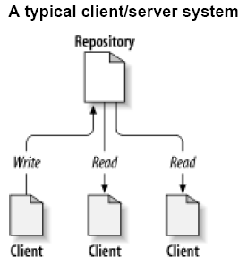
Pamatjēdzieni – Repozitorijs
Subversion ir centralizēta informācijas apmaiņas sistēma
Sistēmas kodols ir repozitorijs, kurš ir datu centrālā noliktava
Repozitorijam var piekļūt ar HTTP vai HTTPS savienojumu
Repozitorijs atceras katru izmaiņu kuru
kādreiz tur ierakstīja: katru izmaiņu
katram failam, izmaiņas direktoriju
kokā, tādas kā failu/direktoriju
pievienošana, izdzēšana vai pārvietošana
Notes:
<skaitlis>

Slide 14
Pamatjēdzieni – Darba kopija
Subversion darba kopija ir vienkārši direktoriju koks lokālajā sistēmā, kas satur failu kolekciju
Subversion piedāvā commit tipa komandas - lai pievienot savas izmaiņas repozitorijam, un merge tipa komandas - lai pievienot citu izstrādātāju izmaiņas savai darba kopijai
Katra darba direktorija satur .svn direktoriju (administratīvā direktorija)
  .svn satur katra direktorijas faila oriģinālu
Notes:
<skaitlis>

Slide 15
Subversion pamata darba plūsma
Paņemt darba kopiju no repozitorija
Veikt izmaiņas savā darba kopijā
Notestēt izmaiņas lokāli
Saintegrēt savas izmaiņas ar visām izmaiņām kuras bija izdarītas repozitorijā
Saglabāt savas izmaiņas repozitorijā
Turpināt soļus kamēr laidiens (release) nav gatavs
Uzlikt tagu uz laidienu
Sākt veikt izmaiņas jau nākamam laidienam
Notes:
<skaitlis>

Slide 16
Kā iesākt?
Subversion klients tiek izplatīts kā komandu rindas rīks un var tikt lejupielādēts no:
http://subversion.tigris.org
Cita izvēle - Tortoise SVN, Subversion klients, kurš ir implementēts kā Windows vides paplašinājums:
http://tortoisesvn.tigris.org/
Izstrādei ērtāk ir izmantot Subclipse plug-in priekš Eclipse. Subclipse var instalēt un atjaunot no pašas Eclipses:
http://subclipse.tigris.org/install.html
Notes:
<skaitlis>

Slide 17
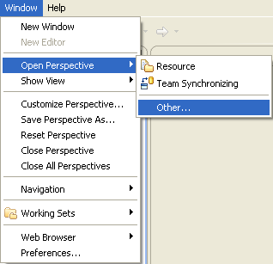
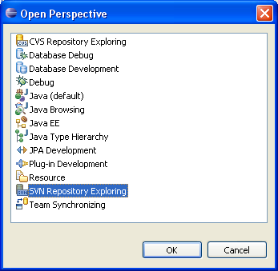
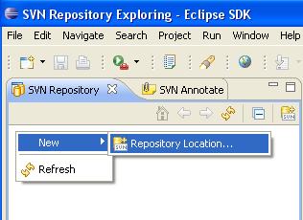
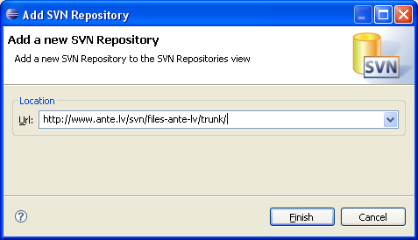
Repozitorija izvietojuma izveidošana
Eclipsē pārslēgties uz “SVN Repository Exploring” perspektīvu un izveidot jaunu “Repository Location”:
Ierakstīt repozitorija URL, piemērām:
http://www.ante.lv/svn/files-ante-lv/trunk/
Notes:
<skaitlis>

Slide 18
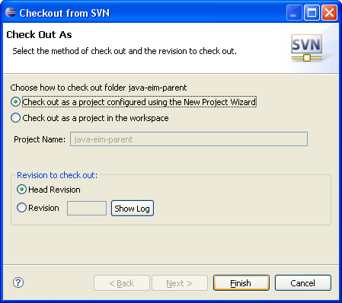
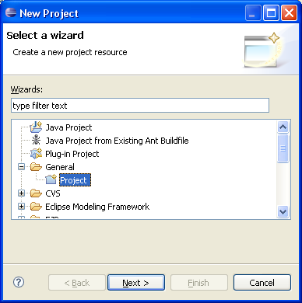
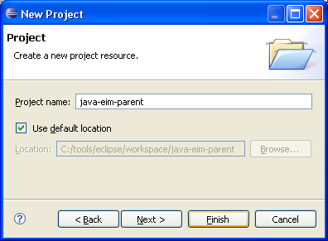
Check-out the project
  A check-out creates a local working copy from the repository.
  Right-click on a module for check-out, choose “Checkout…” option
  Choose to check-out using e.g. New Project Wizard
  Check-out e.g. as General → Project
Notes:
<skaitlis>

Slide 19
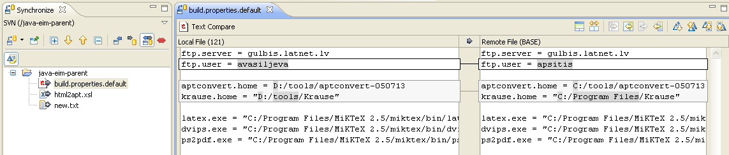
Make changes and commit
  A commit (check-in) occurs when a copy of the changes made to the working copy is written or merged into the repository.
Pārslēgties uz citu perspektīvu, piemērām, “Java”
Tagad var apskatīties un izmainīt failus savā darba kopijā
Kad pabeigts un izmaiņas gatavas saglabāšanai, tad obligāti (!!!) vēl reiz sinhronizēties ar repozitoriju, lai izvairīties no konfliktējošām izmaiņām Right click → Team… → Synchronize with Repository
Lai salīdzināt lokālo un repozitorija failus var uzklikšķināt uz faila
Notes:
<skaitlis>

Slide 20
Konfliktu atrisināšana
Iespējams, ka kaut kad Jūs novērosiet konfliktu sinhronizējot savu darba kopiju ar repozitoriju
Subversion ievieto failā konfliktu marķierus - speciālas teksta rindas, kuras ierobežo konflikta puses - lai demonstrēt pārklāšanas apgabalus
Katram konfliktējošam failam Subversion ievieto trīs papildus failus direktorijā:
    filename.ext.mine - Jūsu fails tādā veidā kā eksistēja darba kopijā pirms sinhronizācijas ar repozitoriju - bez konfliku marķieriem. Šīs fails satur Jūsu pēdējas izmaiņas.
    filename.ext.rOLDREV - fails, kurš bija BASE revīzija pirms Jūs izmainījas savu darba kopiju. Tas ir fails, kuru Jūs paņemat no repozitorija pirms veicat pēdējas izmaiņas.
    filename.ext.rNEWREV - fails, kuru Subversion klients tikko saņema no servera sinhronizācijas brīdī. Šīs fails atbilst repozitorija HEAD revīzijai.
Risinājums: manuāli atrisināt konfliktu, izpildīt resolved komandu, tad commit komandu.
<<<<<<< filename
your changes
=======
code merged
from repository
>>>>>>> revision
Notes:
<skaitlis>

Slide 21
Papildus jēdzieni un funkcijas
Revisions
Tagging and branching
Metadata (properties)
Bloķēšana (Locking)
  Lock ir metadatu daļa, kas dod vienam lietotājam ekskluzīvas tiesības modificēt failu
Izmaiņu vēsture [Team → Show History]
Dažādu revīziju salīdzinājums
  Izvēlēties divas versijas no vēstures → Compare
Direktorijas arī ir versionējamas
Dzēšanas un pārvietošanas operācijas tiek pierakstītas
Kopiju oriģināli tiek saglabāti
Notes:
<skaitlis>

Slide 22
Revisions
Katru reizi, kad repozitorijs akceptē
izmaiņas, tiek veidots jauns failu
sistēmas koka stāvoklis, kuru sauc
par revīziju
Revīziju numuri ir globāli, nevis katram failam atsevišķi
  Tāpēc var runāt, piemērām, par projekta “revision 2524”
Revīzija ir projekta stāvokļa unikāls identifikators
  Vienkāršs veids kā veidot tagus (nākamais slaids)
Katra revīzija atbilst vienam kommitam
  Satur informāciju par autoru, paziņojumu un datumu
Notes:
<skaitlis>

Slide 23
Branches and Tags
Branch - izstrādes līnija kas eksistē neatkarīgi
no citām līnijām, bet kurai ir
kopēja vēsture ar tām, ja
paskatīties samērā tālu pagātnē
Subversion implementē "lētas kopijas" - branči ir vienkārši galvenās versijas kopijas
Tag - projekta momentuzņēmums (snapshot) laikā
Tagi ir kopijas, kuras nekad nemainās
  Tagi nemaz nav nepieciešami, ja vienkārši pierakstīt globālo revīzijas numuru
Notes:
<skaitlis>

Slide 24
Metadata (īpašības)
Katram failam vai direktorijai var piesaistīt īpašības
Īpašība (property) ir name/value pāris
Eksistē dažas standarta īpašības
  svn:ignore
  svn:mime-type
  svn:eol-style
  etc.
Lietotājam ir iespēja definēt savas īpašības
Īpašības var būt binārajā vai arī teksta formā
Notes:
<skaitlis>

Slide 25
Subversion Hosting
Kad Jūs nolēmāt izmantot Subversion savā projektā, tad Jums būs nepieciešams serveris, kur izvietot savu repozitoriju
Eksistē vietnes, kur Subversion hosting tiek piedāvāts par brīvu, piemērām:
  Unfuddle: http://www.unfuddle.com
  Google: http://code.google.com/hosting
Notes:
<skaitlis>

Slide 26
Distributed Version Control Systems
For many years, Centralized Version Control Systems have been the standard for version control
One of the main problems with CVCS is that work stops if central repository is down (unable to commit changes, no access to history etc)
Distributed Version Control Systems is the next generation of VCS, proposing rather different approach and offering several advantages

Slide 27
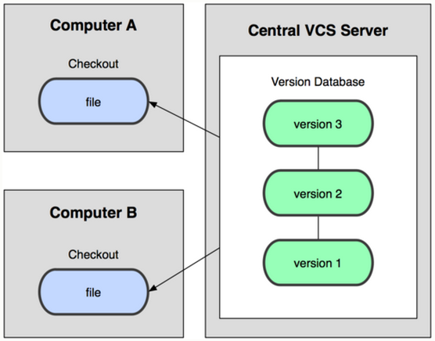
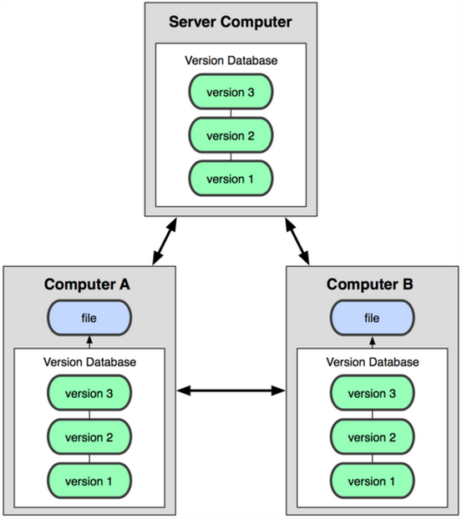
Centralized versus Distributed
Centralized
Distributed
http://git-scm.com/book/en/Getting-Started-About-Version-Control

Slide 28

Git
Git is a free and open source distributed version control system designed to handle everything from small to very large projects with speed and efficiency
Initially designed and developed
by Linus Torvalds for
Linux kernel development
First released in 2005

Slide 29
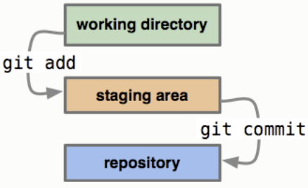
Git Features
Branching Model - very fast creation, switching, merging, and deletion of branches
Distributed – “clone” the entire repository
Cryptographic integrity of every committed bit
Staging area
  an intermediate area where commits
  can be formatted and reviewed before
  completing the commit

Slide 30

GUI client: SmartGit
SmartGit is a graphical client for the
Open Source version control systems
Git, Mercurial and SVN. It runs on Windows,
Mac OS X and Linux
http://www.syntevo.com/smartgit/

Slide 31
Git Basic Commands
git init
  Initializes a repository in an existing directory
git clone
  Clonesa an existing repository

Slide 32

Git Basic Commands
Working with local repo:
status
diff
add
rm
mv
commit
http://git-scm.com/book/en/Git-Basics-Recording-Changes-to-the-Repository

Slide 33
Git Basic Commands
Working with remote repository:
fetch
pull ( = fetch + merge)
push
http://git-scm.com/book/en/Git-Basics-Recording-Changes-to-the-Repository

Slide 34
Resources
Subversion home http://svn.subversion.com/
Grāmata “Version Control with Subversion” http://svnbook.red-bean.com/
Subclipse http://subclipse.tigris.org/
Git http://git-scm.com/
Notes:
<skaitlis>

